Slide 1

Visualiser les mathématiques
Partie intégrale 2D
Equipe 3: Raphaël Schaffo, Jeremy Wirth, Wassim Ajalli
Client: Monsieur Atchade Kolawolé

Slide 2
Sommaire
Problématique
Objectifs principaux
Saisir une fonction
Préciser un intervalle
Choix de représentation et d’échantillonnage
Fonctionnalités secondaires
Résultats
Démonstration
Conclusion
Question

Slide 3
Problématique
Difficultés avec la notion de l’intégrale
Représentation graphique de l’intégrale
Rectangle
Trapèze
Simpson

Slide 4
Objectifs principaux
Saisir une fonction
Préciser un intervalle pour cette fonction
Choisir la méthode de représentation et du taux d’échantillonnage
Afficher le graphe

Slide 5
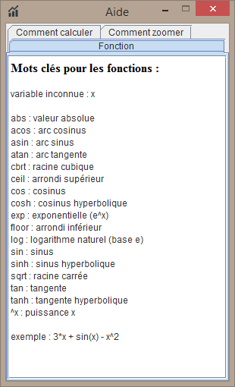

Saisir une fonction
Interpréter lors de l’exécution

Slide 6
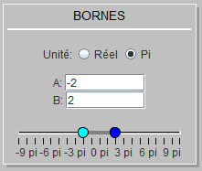
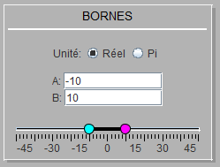
Intervalle
Choix d’unités
Les étiquettes changes

Slide 7
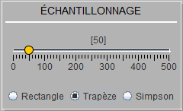
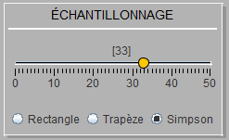
Choix de la méthode de représentation et du taux d’échantillonnage
Rectangle et Trapèze: Slider de 0 à 500
Simpson: Slider de 0 à 50

Slide 8
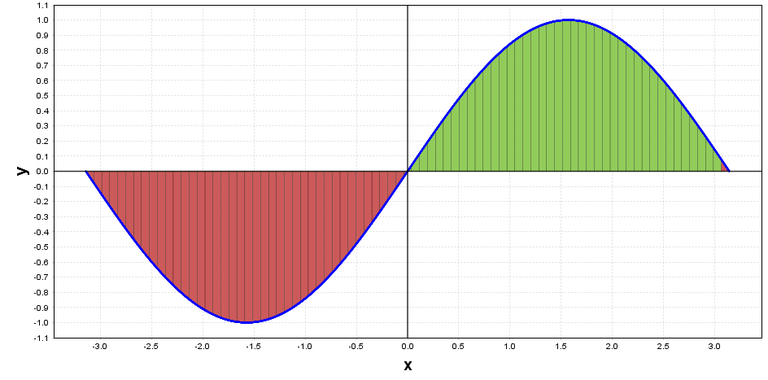
Afficher le graphe
Fonction sin(x), Intervalle[-π;π), échantillonnage 80, Trapèze

Slide 9
Fonctionnalités secondaires
Paramétrage du graphe
Exportation du graphe en PNG
Zoom dans le graphe
Ajout du graphe dans le presse papier (copier/coller)
Aides pour l’utilisateurs

Slide 10
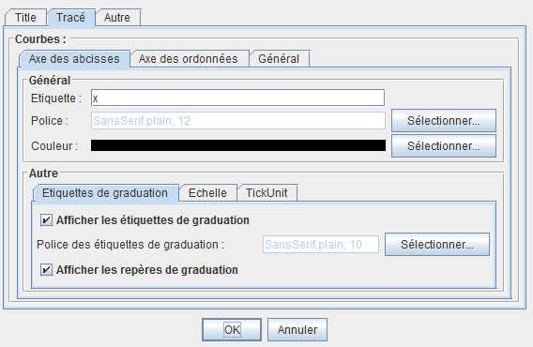
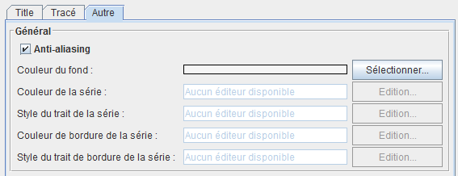
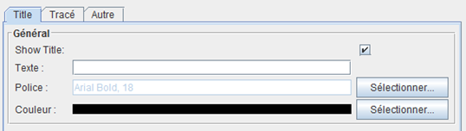
Paramétrage du graphe

Slide 11
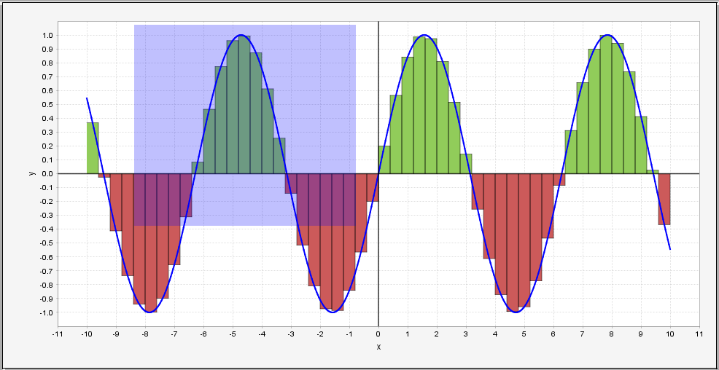

Zoom dans le graphe
Plusieurs manières de zoomer

Slide 12
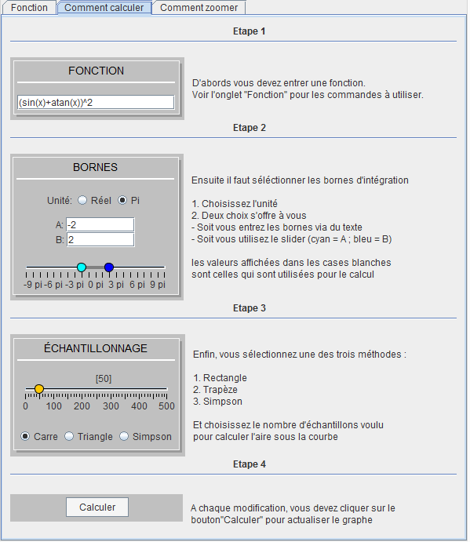
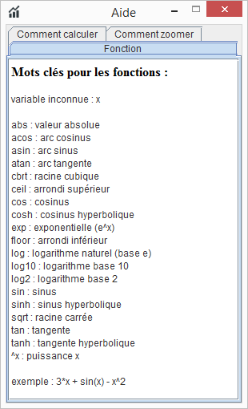
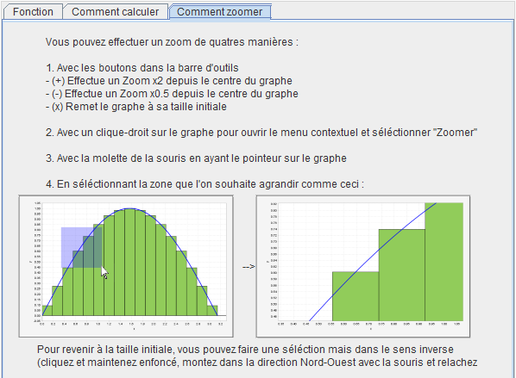
Aide

Slide 13
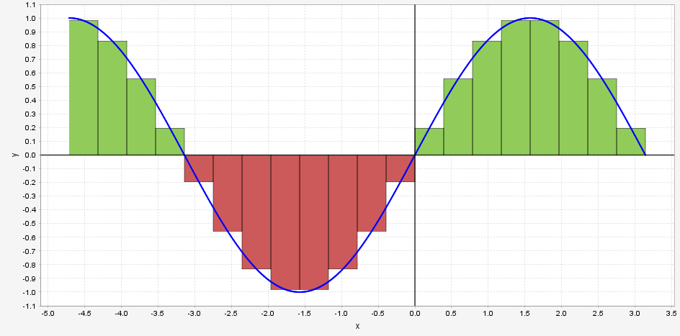

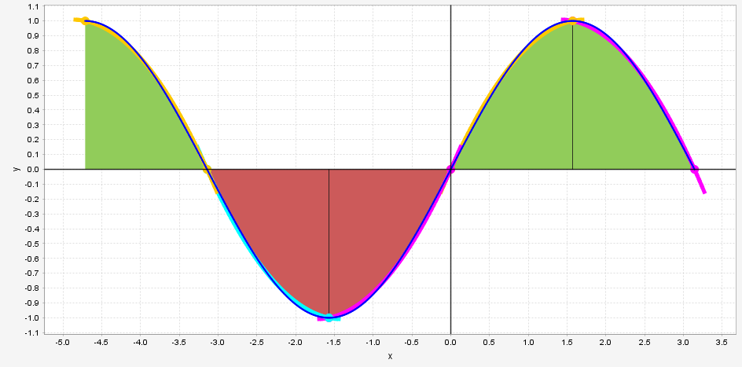
Résultats
Rectangle
Trapèze
1,0064
0,9871
Simpson
1,0022

Slide 14
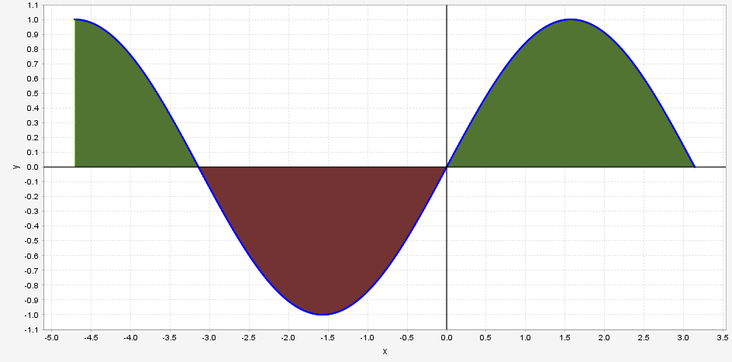
Résultats(suite)
Rectangle
1,0064
Rectangle
1,000016

Slide 15
Démonstation

Slide 16
Conlusion
Amélioration possible
Fonction à deux inconnus
Calcule d’erreurs
Points de discontinuités

